Slide 1
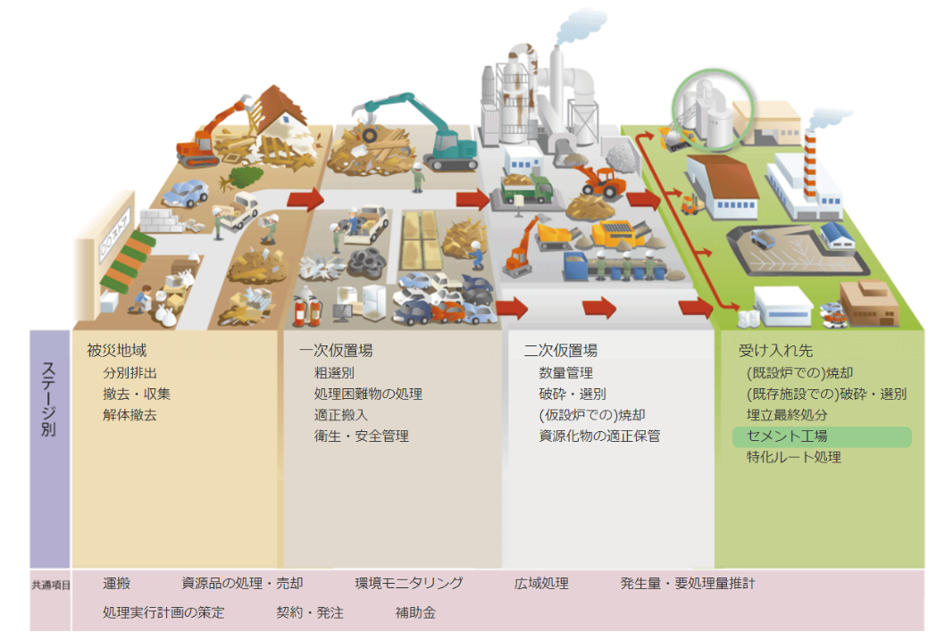
災害廃棄物処理の一連の流れ
資料２

Slide 2
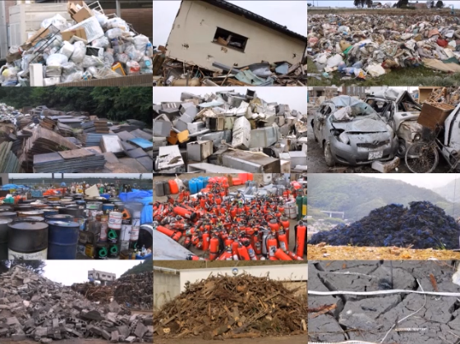
想定される災害廃棄物

Slide 3
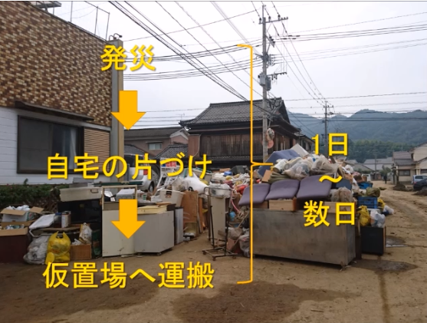
発災から仮置場への搬入までの流れ

Slide 4
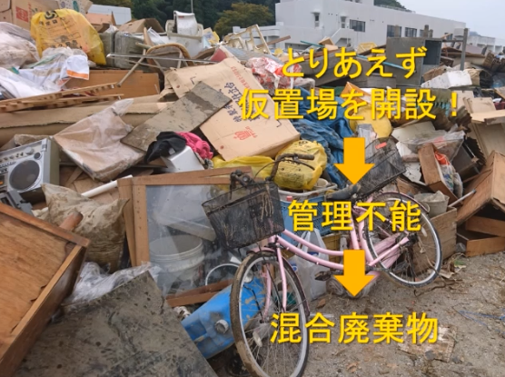
仮置場管理の注意点

Slide 5
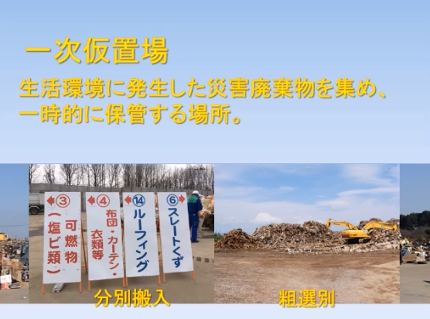
一次仮置場とは

Slide 6
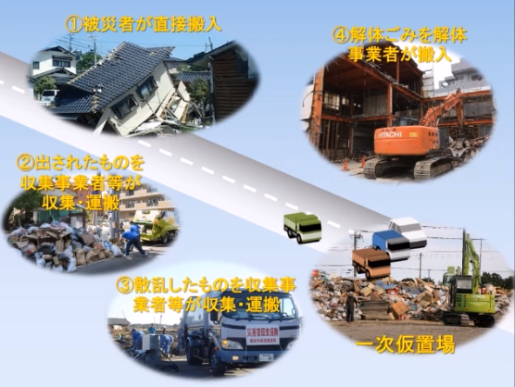
一次仮置場への搬入の流れ

Slide 7
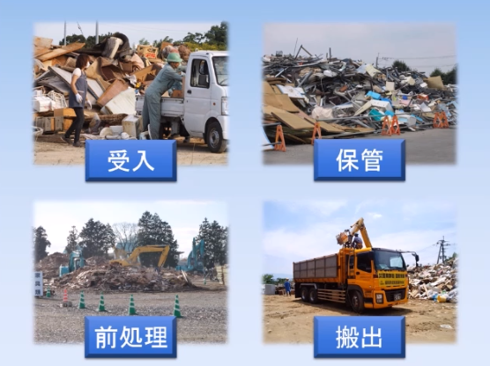
一次仮置場の役割

Slide 8
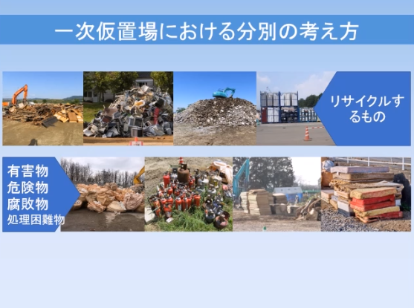
一次仮置場の分別の考え方

Slide 9
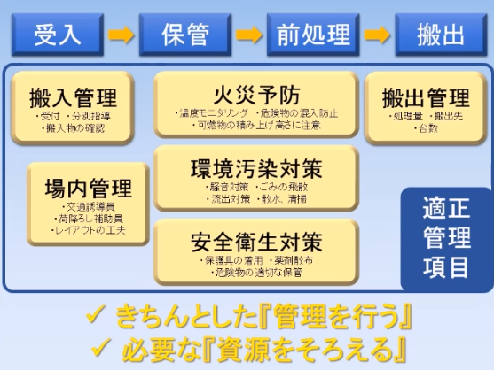
一次仮置場の適正な管理項目

Slide 10
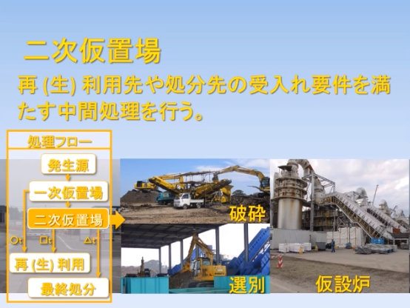
ニ次仮置場とは
Notes:
11分

